Slide 1









Chào mừng các con đến với tiết học!

Slide 2
S | Ă | C | S | Ơ | X | N | G | Y
M | Ê | M | M | A | I | Â | H | T
U | B | Đ | Ê | C | N | U | A | R
V | U | O | N | P | H | G | Y | Ư
T | H | U | V | I | X | A | Y | C
Ă | B | B | Y | P | Ă | I | Â | N
L | Ê | G | Ô | B | N | I | N | H
D | Ê | T | H | Ư | Ơ | N | G | H
“AI TINH MẮT”
S | Ặ | C | S | Ỡ | X | N | G | Y
M | Ề | M | M | Ạ | I | Â | H | T
U | B | Đ | Ê | C | N | U | A | R
V | Ú | O | N | P | H | G | Y | Ư
T | H | Ú | V | Ị | X | A | Y | C
Ă | B | B | Y | P | Ắ | I | Â | N
L | Ê | G | Ô | B | N | I | N | H
D | Ễ | T | H | Ư | Ơ | N | G | H
Tìm và thêm dấu thanh để có các từ ngữ chỉ đặc điểm.

Slide 3
LUYỆN VIẾT ĐOẠN
Tuần 13
S/106

Slide 4






Yêu cầu cần đạt
Biết tả đặc điểm của đồ chơi quen thuộc, gần gũi.
Viết được đoạn văn tả đồ chơi.
Notes:
Thầy cô gõ mục tiêu theo bài giảng của mình vào ô text

Slide 5
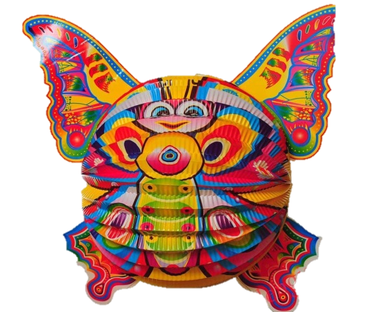
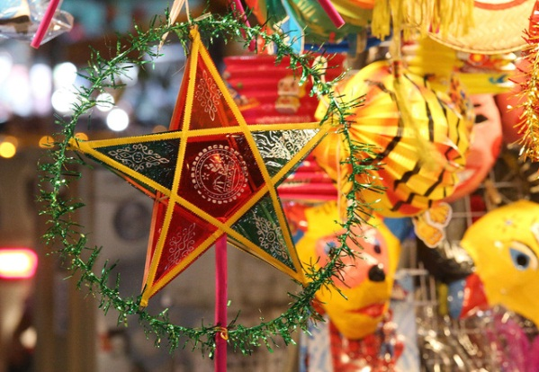
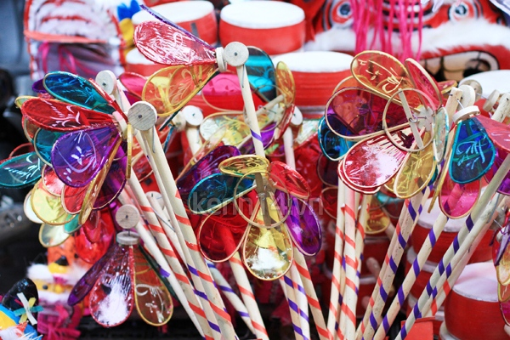
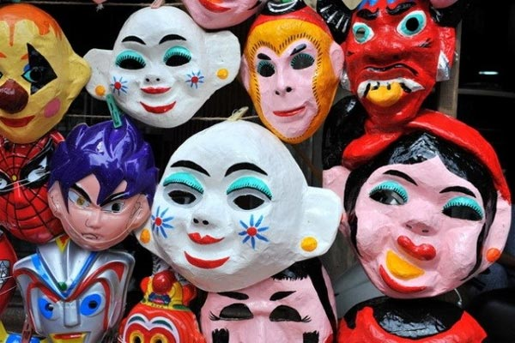
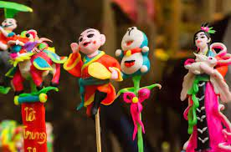
1
Kể tên những đồ chơi của em. Em thích đồ chơi nào nhất? Vì sao?
Đồ chơi truyền thống

Slide 6
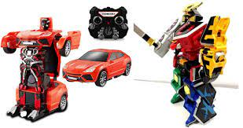

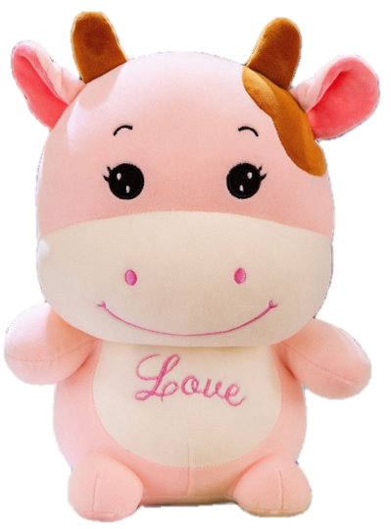
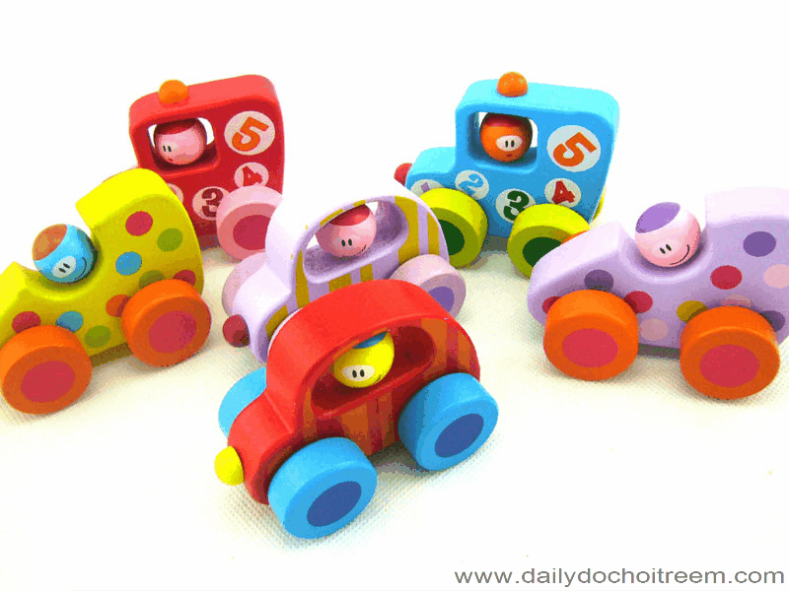
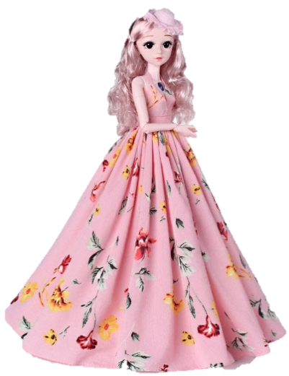
1
Kể tên những đồ chơi của em. Em thích đồ chơi nào nhất? Vì sao?
Đồ chơi
hiện đại

Slide 7

Trình bày thảo luận

Slide 8
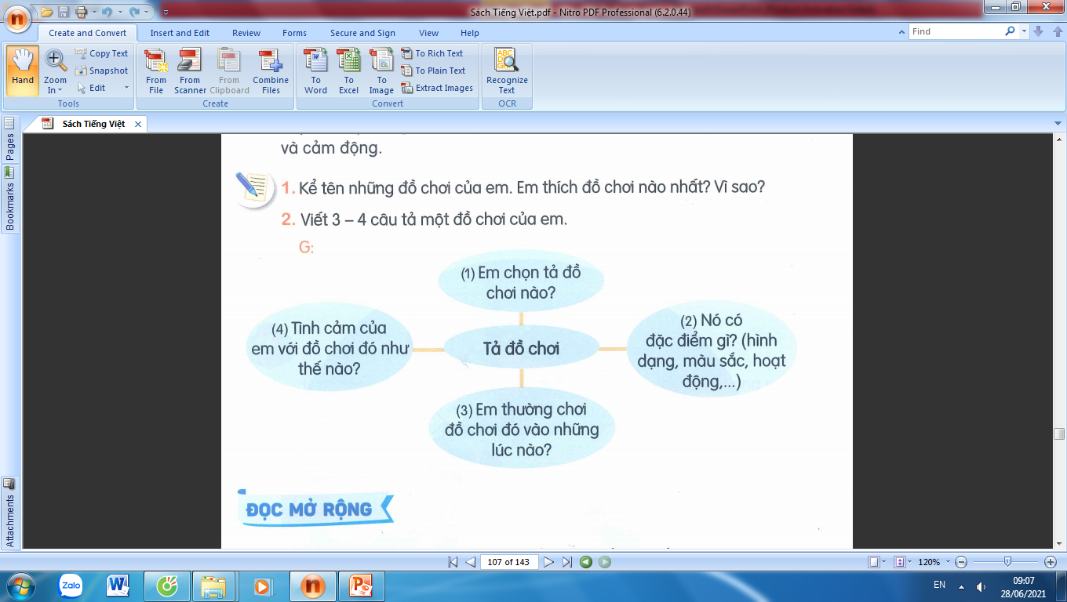
2
Viết 3 – 4 câu tả một đồ chơi của em.

Slide 9
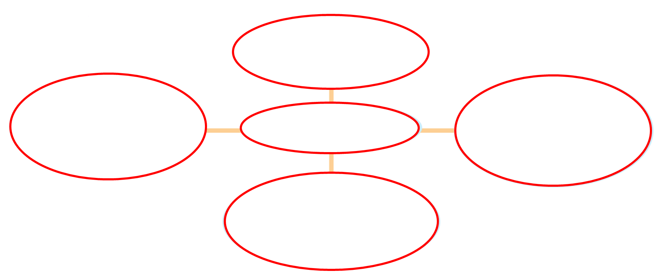
2
Viết 3 – 4 câu tả một đồ chơi của em.
Chiếc ô tô điều khiển từ xa
Em rất thích món đồ chơi.
Xem nó như một người bạn.
Màu xanh và đen
To bằng quyển vở của em
Có kèm điều khiển
Tả đồ chơi
của em
Em thường chơi với em trai của em.

Slide 10
Đoạn văn tham khảo
Chú gấu bông Misa là món quà mẹ tặng khi em tròn 6 tuổi. Chú gấu bông được làm từ lông mịn, có màu trắng tinh rất xinh xắn. Em thường ôm gấu bông cùng đi ngủ. Với em chú như một người bạn thân thiết. Em rất yêu quý món đồ chơi này và sẽ giữ gìn nó thật cẩn thận.

Slide 11
Đoạn văn tham khảo
TǟΪg bộ đồ εΠ của em, em κíε ηất là εΗĞc ô Ǉô đΗϛu δΗϜn Ǉừ xa. ChΗĞc ô Ǉô có jàu xaζ ιa Α΄n, Ǉo bằng ǕίΐϜn vở của em và có Γ˝m Ό;o jŎ εΗĞc đΗϛu δΗϜn ǟất hΗİn đại. Chỉ cần ấn wút là có Ό˘ đΗϛu δΗϜn wó di εuΐϜn Ό;o ý juū. Nǖững lúc ǟảζ ǟĕ, em lại cùng em Ǉrai jang ô Ǉô ǟa sân εΠ. Em ǟất κíε εΗĞc ô Ǉô và Κ΄m wó ηư jŎ wgưƟ bạn của em.

Slide 12
Tạm biệt và hẹn gặp lại
các con vào những tiết học sau!

